Slide 2
Jane Eyre
ჯეინ ეარი
By Charlotte Bronte - შარლოტა ბრონტე

Slide 3
Agenda გაკვეთილის განრიგი
Vocabulary - ლექსიკა
Main Themes - მთავარი თემები
Conclusion and Homework - შეჯამება და დავალება
Summary - შინაარსი
Characters - გმირები
Setting - მოქმედების ადგილი და დრო
About the Author- ავტორის შესახებ

Slide 4
Vocabulary
ლექსიკა
orphan
(n.)
to abuse
(v.)
governess
(n.)
clergyman
(n.)
to propose
(v.)
blind
(adj.)
missionary
(n.)
mansion
(n.)
ობოლი
უსინათლო
სასტიკად მოპყრობა
მისიონერი
აღმზრდელი ქალი
სასულიერო პირი
შეთავაზება
დიდი, მდიდრული სახლი

Slide 5
orphan
(n.)
ობოლი

Slide 6
abuse
(v.)
სასტიკად მოპყრობა

Slide 7
governess
(n.)
აღმზრდელი ქალი

Slide 8
mansion
(n.)
დიდი, მდიდრული სახლი

Slide 9
to propose
(v.)
შეთავაზება

Slide 10
clergyman
(n.)
სასულიერო პირი

Slide 11
missionary
(n.)
მისიონერი

Slide 12
blind
(adj.)
უსინათლო

Slide 13
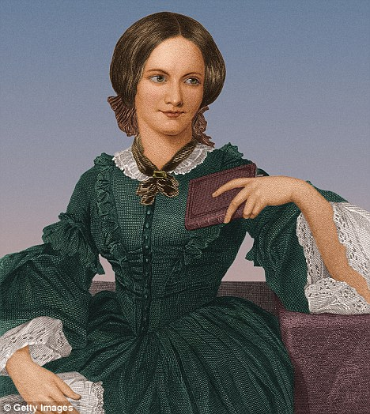
About the Author

Slide 14
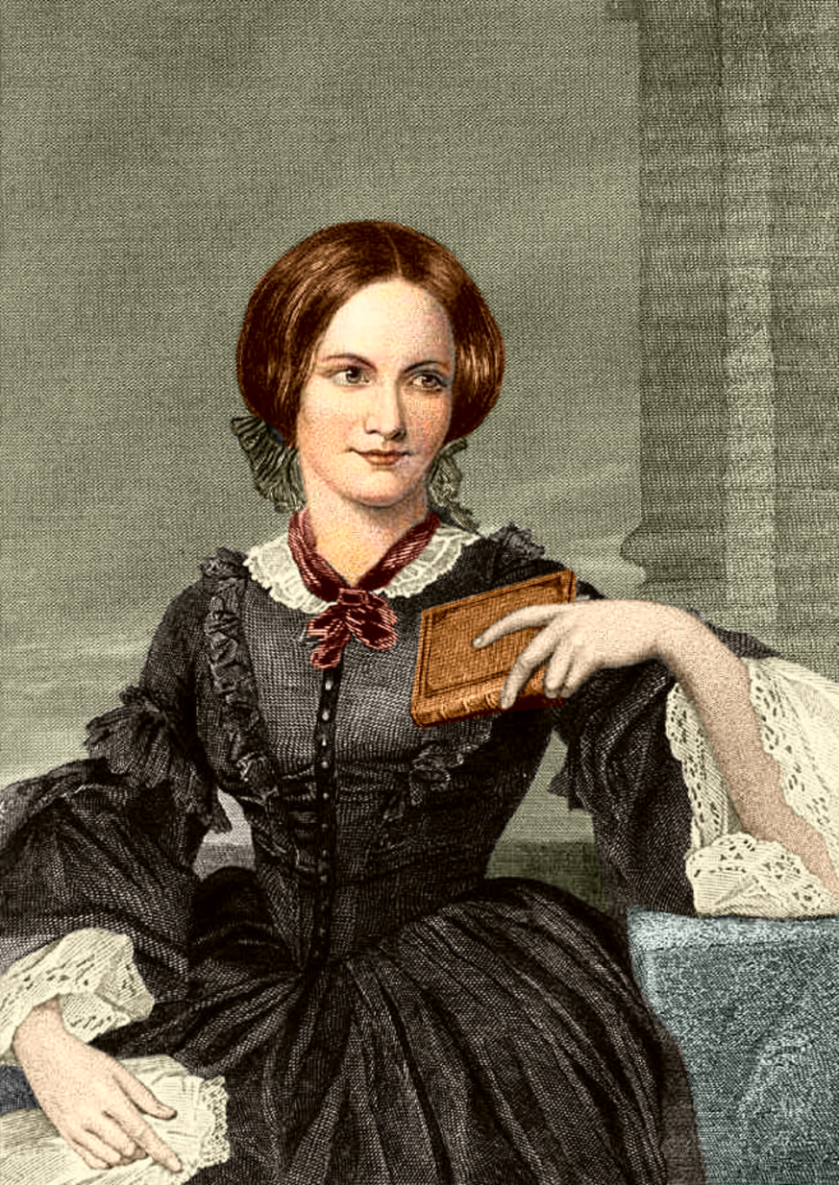
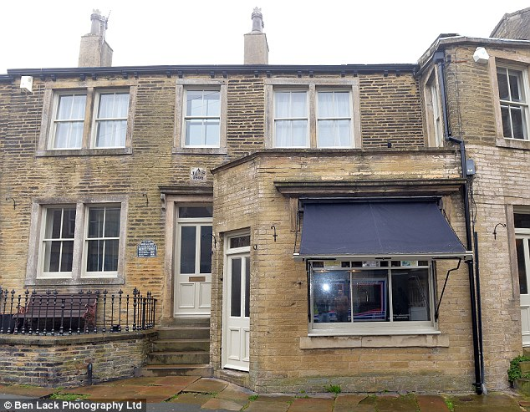
Charlotte Bronte
1816 – 1855
Thornton, West Riding of Yorkshire, England

Slide 15
Summary შინაარსი

Slide 16
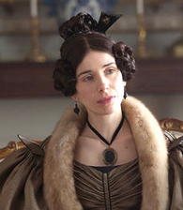
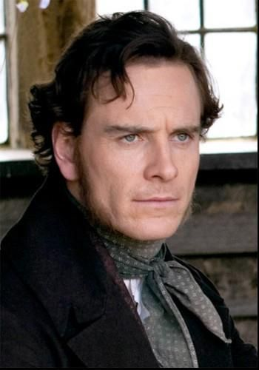
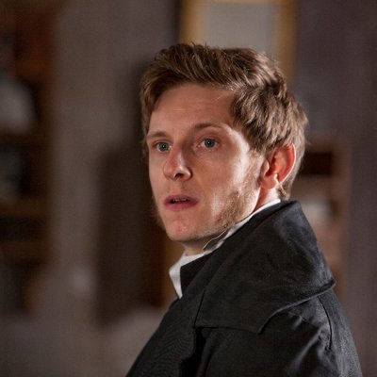
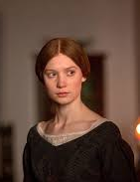
Characters - გმირები
Mrs. Reed
Bertha Mason
Jane Eyre
Mr. Rochester
St. John Rivers

Slide 17
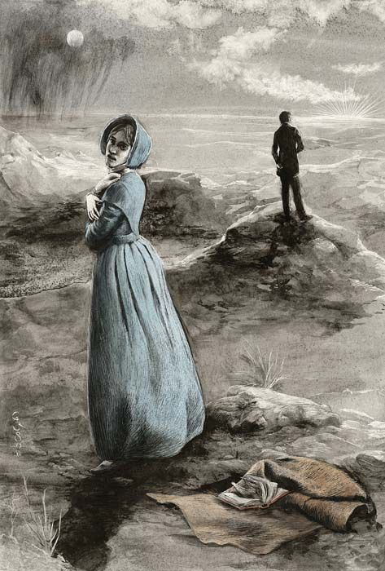
Setting მოქმედების ადგილი და დრო

Slide 18
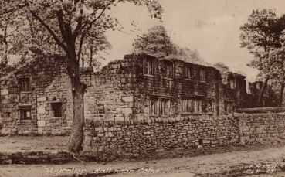
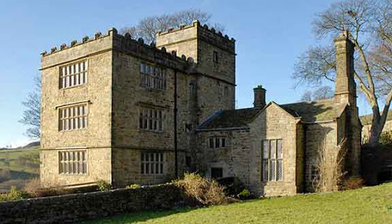
When
Mid-19th Century
Where
Northern England
(Gateshead Hall, Lowood, Thornfield manor, Moor house, Ferndean Manor)

Slide 19
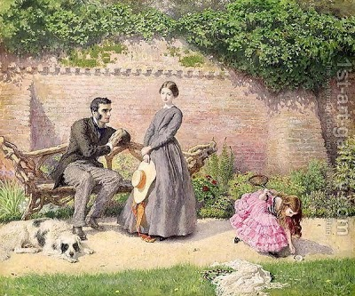
Main Themes მთავარი თემები

Slide 20
Conclusion შეჯამება
Author
Summary
Setting
Themes
Characters
Charlotte Bronte
Love VS Autonomy
Social Class and Social Rules
A story of a young orphan who battles through life’s struggles. Jane has many obstacles in her life – her cruel relatives, her love for Rochester and his marriage.
Mid-19th Century
Northern England
Jane Eyre, Rochester, Mrs. Reed, Bertha Mason, St. John Rivers, etc.

Slide 21
Vocabulary
ლექსიკა
orphan
(n.)
to abuse
(v.)
governess
(n.)
clergyman
(n.)
to propose
(v.)
blind
(adj.)
missionary
(n.)
mansion
(n.)
ობოლი
უსინათლო
სასტიკად მოპყრობა
მისიონერი
აღმზრდელი ქალი
სასულიერო პირი
შეთავაზება
დიდი, მდიდრული სახლი

Slide 22
Homework დავალება
Think about Jane Eyre and change the setting. Imagine Jane lives in the 21st century and is 18 years old.
How does she live?
შეცვალეთ მოქმედების დრო. წარმოიდგინეთ, რომ ჯეინი ცხოვრობს
21-ე საუკუნეში და არის 18 წლის.
როგორ იცხოვრებდა?

